Slide 1

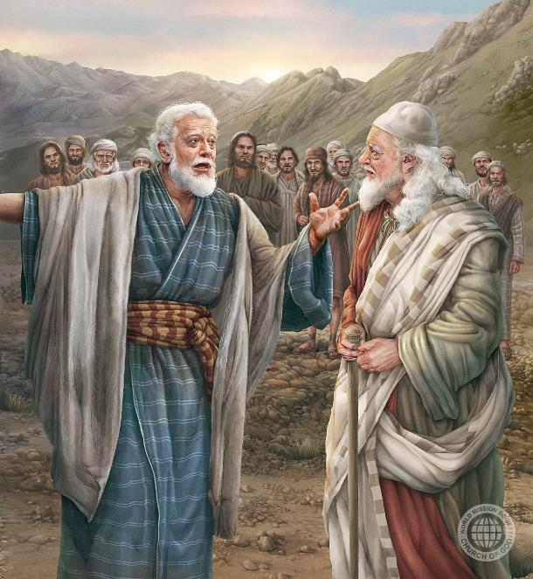
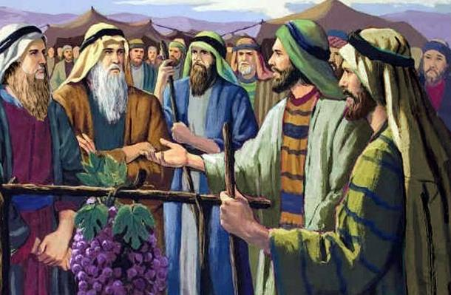
GLAUBENS-HELDEN:
JOSUA AND KALEB
Lektion 8, Sabbat, 22. November 2025

Slide 2

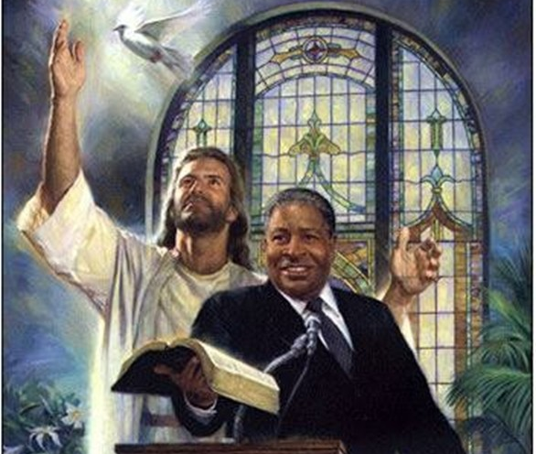
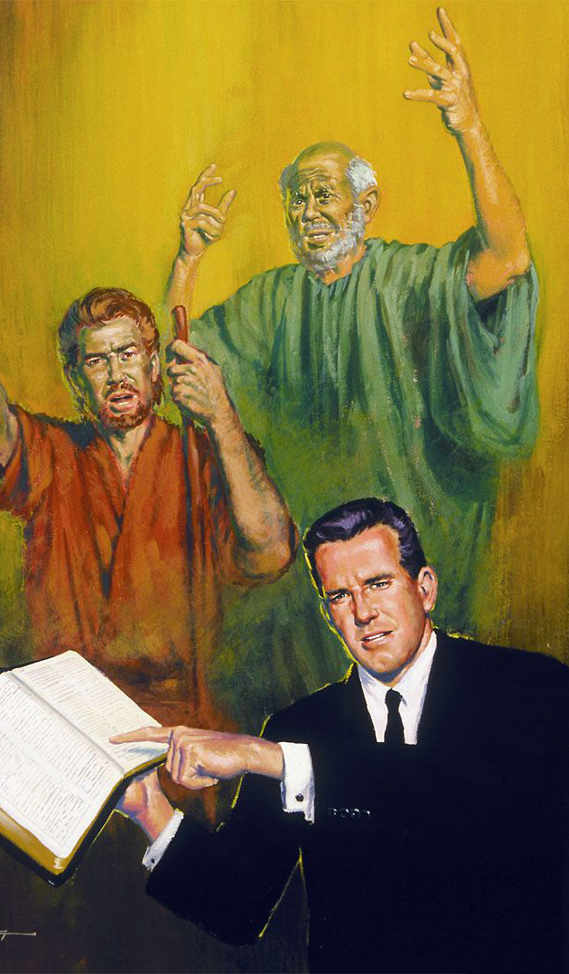
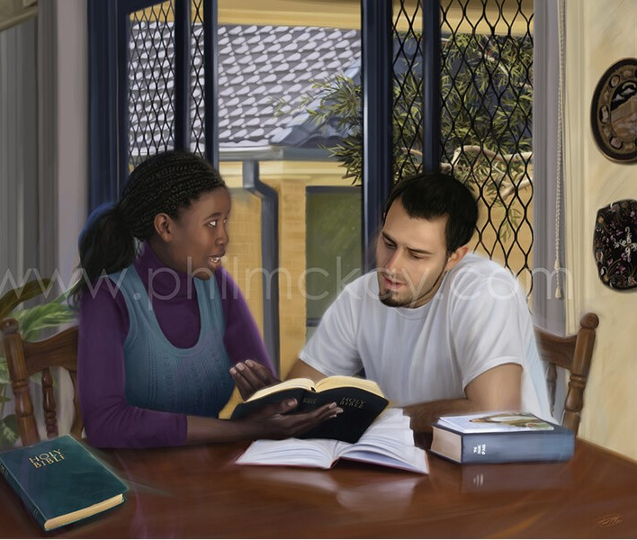
“Gedenkt
eurer Lehrer,
die euch
das WORT GOTTES gesagt haben;
ihr Ende schaut an und folgt
dem Beispiel
ihres Glaubens.”
(Hebr. 13:7)

Slide 3
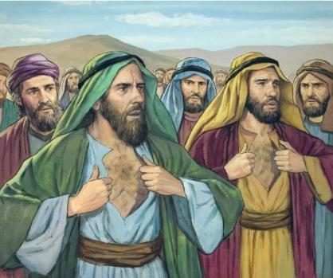

Kennst du diese 10 Namen: Schammua, Schafat, Igal, Palti, Gaddiel, Gaddi, Ammiel, Setur, Nahbi und Geuel?
Ihr „Ruhm” bestand darin, dass sie GOTTES Macht nicht getraut und dadurch ihren eigenen Tod und den einer ganzen Generation herbeigeführt haben
(4. Mo 14,36–37).
Aber JOSUA und KALEB
sind dir vielleicht bekannt:
Sie blieben standhaft,
glaubten GOTTES Verheißungen
und erlebten deren Erfüllung
(4. Mo 14,38).
Wie können wir
ihren Glauben nachahmen
und ebenso wie sie
voll und ganz darauf vertrauen,
dass GOTT
das Unmögliche
möglich macht?

Slide 4

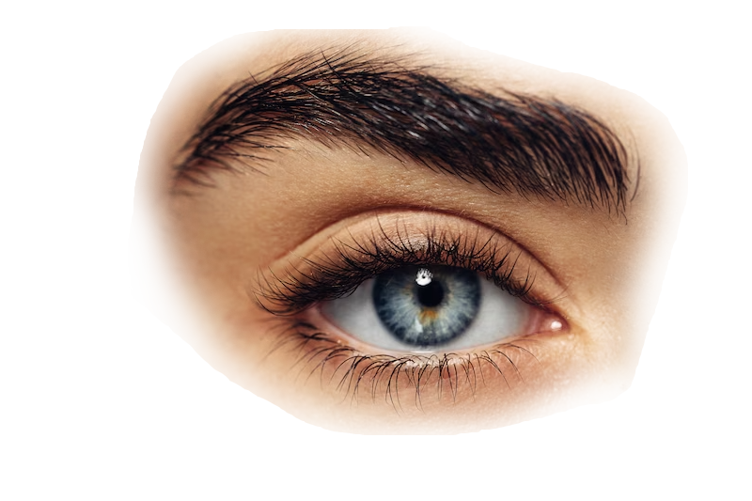





Ü B E R
Der Glaube Kalebs:
  Das Unmögliche möglich machen
  Glaube in Aktion
  Die Fackel weiterreichen
Der Glaube Josuas
Wie man Glauben gewinnt
So, 16. Nov ‘25 – Glaubenstreue
blick
Mo, 17. Nov ‘25 – Gib mir dieses Gebirge
Di, 18. Nov ‘25 – Die Macht des Vorbildes
Mi, 19. Nov ‘25 – Demütiger Held
Do, 20. Nov ‘25 – Veränderung durch Nachsinnen

Slide 5

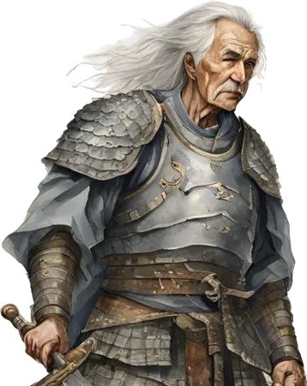
DER GLAUBE KALEBS

Slide 6

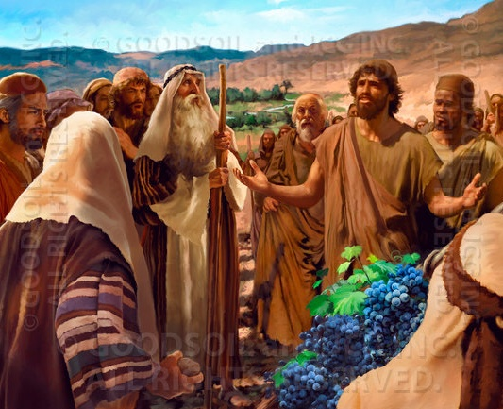
So, 16. Nov ‘25 –
Glaubenstreue
DAS UNMÖGLICHE MÖGLICH MACHEN
„KALEB“ bedeutet „Hund“. Hier nicht abwertend, sondern lobend: unerschütterliche Loyalität.
Er war zuverlässig, wo andere unzuverlässig waren. Er blieb GOTT treu, wo andere zurückschreckten.
Wo 10 Spione uneinnehmbare Städte und unbesiegbare Riesen sahen, sah Kaleb Städte,
die erobert und Riesen, die „wie Brot gegessen“ wurden (4. Mose 13,28-33; 14,6-9).
“Aber meine Brüder, die mit mir hinaufgezogen waren,
machten dem Volk das Herz verzagt;
ich aber folgte dem HERRN, meinem GOTT, treulich.”
(Josua 14:8 LUT)
Zusammen mit JOSUA (etwas jünger als er) blieb KALEB standhaft in seiner Meinung, selbst als die Menge beide dafür steinigen wollte (4. Mose 14,10).
Sein Beispiel ermutigt uns, unseren festen Glauben an GOTT zu bewahren, der das für uns Unmögliche möglich machen kann.

Slide 7

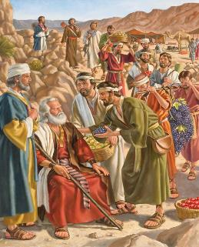
Mo, 17. Nov ‘25 –
Gib mir dieses Gebirge
GLAUBE IN AKTION
Wie KALEB selbst berichtet,
gab er nach Aufforderung Mose „einen Bericht,
der meiner Überzeugung entsprach“ (Josua 14,7) und „folgte ich dem HERRN, meinem GOTT,
von ganzem Herzen“ (Josua 14,8).
Aufgrund seiner Treue versprach ihm Mose,
das Land, das er während dessen Erkundung
betreten hatte (Josua 14,9):
„Da schwor Mose an jenem Tage und sprach:
„Das Land, das dein Fuß betreten hat,
soll dein und deiner Nachkommen Erbteil sein
für immer, weil du dem HERRN, meinem Gott, treulich gefolgt bist.“

Slide 8
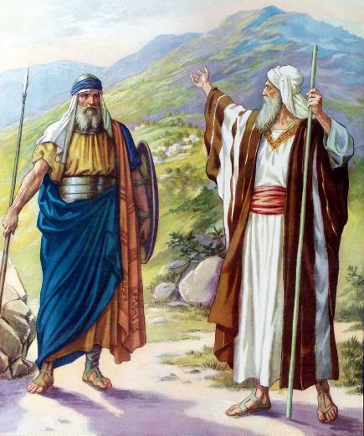
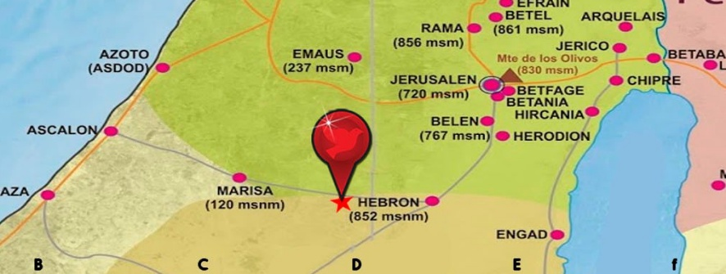
GLAUBE IN AKTION
Mo, 17. Nov ‘25 –
Gib mir dieses Gebirge
“Und nun gib mir dieses Gebirge, von dem der HERR an jenem Tag geredet hat! Denn du hast an jenem Tag gehört, dass die Enakiter dort sind und große, feste Städte. Vielleicht ist der HERR mit mir, dass ich sie vertreibe, wie der HERR geredet hat.” (Josua 14:12 ELB)
Kaleb war damals 40 Jahre alt, als er als Spion ausgesandt wurde. Nach 40 Jahren Wüstenwanderung und zusätzlich 5 Jahren
der Eroberung war er nun ein alter Mann
von 85 Jahren (Josua 14,10).
Sein Körper und sein Geist waren
allerdings noch immer kräftig und seine Gedanken waren noch immer dieselben (Josua 14,11).

Slide 9

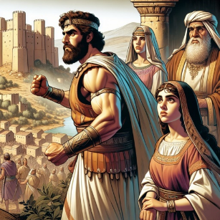
DIE FACKEL WEITERREICHEN
Di, 18. Nov ‘25 – Die Macht des Vorbildes
“Und Kaleb sagte: Wer Kirjat-Sefer schlägt und es einnimmt,
dem gebe ich meine Tochter Achsa zur Frau.’ ” (Josua 15:16 ELB)
Als KALEB einen Teil des Gebiets erobert hatte, das ihm rechtmäßig zustand,
dachte er darüber nach, welches Vermächtnis er hinterlassen würde.
Würden seine Nachkommen weiterhin
so wie er auf GOTT vertrauen?
Er hatte bewiesen,
dass man GOTT vertrauen konnte
und nun wollte er jemanden finden,
der denselben Glauben hatte,
damit er ihm die Fackel übergeben konnte.
Aus diesem Grund versprach er demjenigen,
der KIRJAT-SEFER, auch DEBIR genannt, eroberte, die Hand seiner Tochter (Josua 15,15-16).

Slide 10
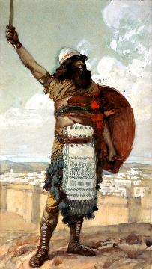
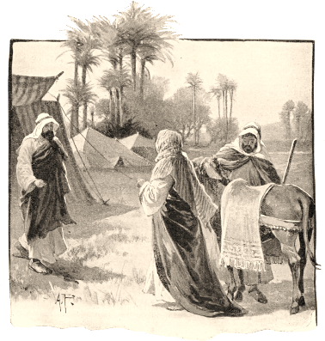
DIE FACKEL WEITERREICHEN
Di, 18. Nov ‘25 – Die Macht des Vorbildes
“Und Kaleb sagte: Wer Kirjat-Sefer schlägt und es einnimmt,
dem gebe ich meine Tochter Achsa zur Frau.’ ” (Josua 15:16 ELB)
Sein Neffe OTHNIEL
war der mächtige Mann,
der die Stadt eroberte
und der 1. Richter Israels
wurde (Josua 15,17;
Richter 3,9-11).
Nachdem OTHNIEL
Kalebs Tochter Achsah
geheiratet hatte,
überredete sie ihren Vater,
ihrem Mann OTHNIEL zu erlauben,
das eroberte Gebiet zu erweitern
(Jos 15,18-19),
wodurch er sich als würdiger Erbe KALEBS erwies.

Slide 11

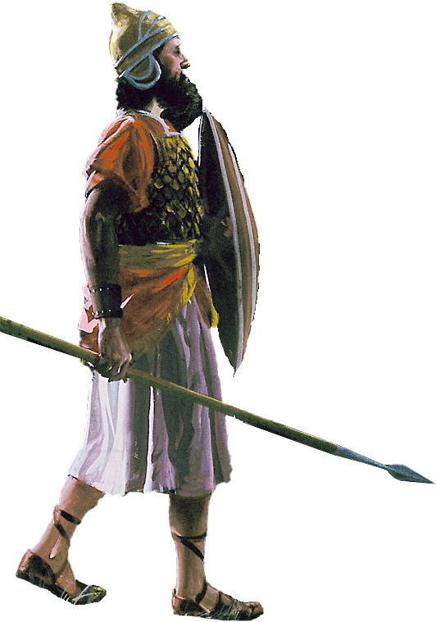
DER GLAUBE JOSUAS

Slide 12

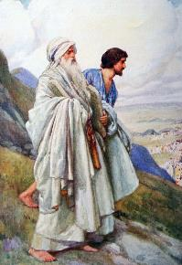
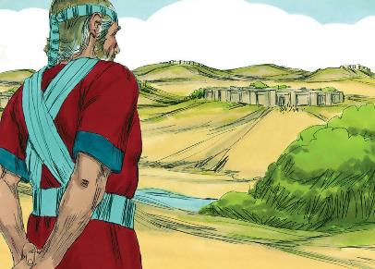
Mi, 19. Nov ‘25 –
Demütiger Held
“Und als sie das ganze Land ausgeteilt hatten nach seinen Gebieten,
gaben die Israeliten dem Josua, dem Sohn Nuns, ein Erbteil in ihrer Mitte” (Josua 19:49 LUT)
Als junger Mann wurde JOSUA
von MOSE zu seinem
MITARBEITER erwählt.
Er erwies sich als gehorsam,
mutig, treu, hilfsbereit
und als Verfechter
der Dinge GOTTES
(2. Mose 33,11).
Als die Zeit gekommen war,
sein eigenes Gebiet
zu beanspruchen,
wartete JOSUA, bis alle Stämme ihr Erbe erhalten hatten
und wählte dann „den übrig gebliebenen Teil“ [Timnat-Serach] (Josua 19,50), eine Stadt in der Nähe von SILO,
wo das HEILIGTUM errichtet worden war.

Slide 13
Mi, 19. Nov ‘25 –
Demütiger Held
“Und als sie das ganze Land ausgeteilt hatten nach seinen Gebieten,
gaben die Israeliten dem Josua, dem Sohn Nuns, ein Erbteil in ihrer Mitte” (Josua 19:49 LUT)
Aus JOSUAS
Geschichte lernen wir Folgendes :
Der GLAUBE ignoriert nicht Tatsachen, sondern bietet lediglich
einen anderen Blickwinkel
für das Verständnis.
Anstatt uns
zu beklagen, sind wir aufgerufen,
zu vertrauen und uns GOTTES Plänen zu beugen.
Segen kommt über diejenigen, die völlig
im HERRN bleiben.
Das Leben
in all seinen Dimensionen muss nach den von GOTT vorgegebenen Plänen gelebt werden.
Es lohnt sich, ein Leben ganz nah
bei GOTT
zu führen
(Ps. 84:10)

Slide 14

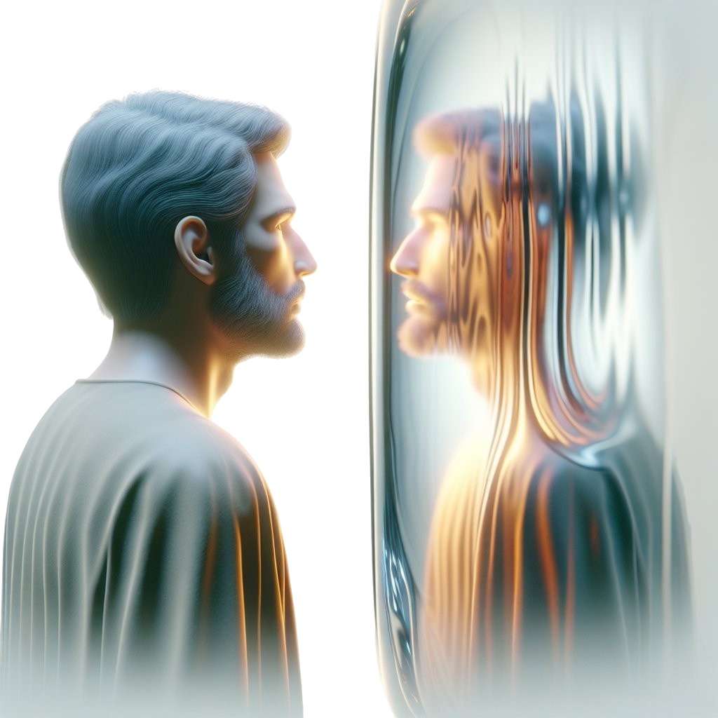
WIE MAN
GLAUBEN
GEWINNT

Slide 15

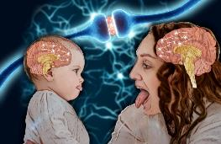
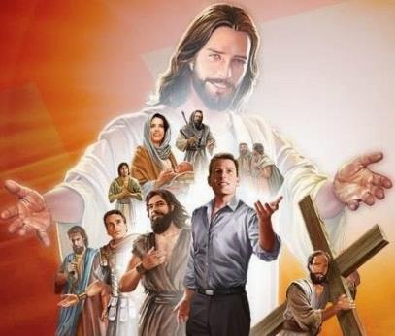
Do, 20. Nov ‘25 –
Veränderung
durch Nachsinnen
“Deshalb lasst nun auch uns, da wir eine so große Wolke von Zeugen um uns haben,
jede Bürde und die ⟨uns so⟩ leicht umstrickende Sünde ablegen
und mit Ausdauer laufen den vor uns liegenden Wettlauf,
indem wir hinschauen auf JESUS, den Anfänger und Vollender des Glaubens,
Der um der vor ihm liegenden Freude willen
die Schande nicht achtete und das Kreuz erduldete
und sich gesetzt hat zur Rechten des THRONES GOTTES.” (Hebr 12:1-2 ELB)
Unser Verhalten
spiegelt in der Regel
das wider, was wir sehen.
Es gibt sogar sogenannte „Spiegelneuronen“,
die die Grenze zwischen Beobachten und Ausführen verwischen.
Die Bibel lädt uns ein, das Beispiel der großen Glaubenshelden
zu betrachten, mit besonderem Augenmerk auf JESUS,
dem höchsten Vorbild (Hebr. 12,1-2)

Slide 16
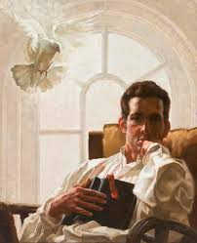
“Deshalb lasst nun auch uns, da wir eine so große Wolke von Zeugen um uns haben,
jede Bürde und die ⟨uns so⟩ leicht umstrickende Sünde ablegen
und mit Ausdauer laufen den vor uns liegenden Wettlauf,
indem wir hinschauen auf JESUS, den Anfänger und Vollender des Glaubens,
Der um der vor Ihm liegenden Freude willen
die Schande nicht achtete und das Kreuz erduldete
und sich gesetzt hat zur Rechten des THRONES GOTTES.” (Hebr 12:1-2 ELB)
Do, 20. Nov ‘25 –
Veränderung
durch Nachsinnen
Indem wir das Leben von Glaubenshelden
wie Kaleb und Josua studieren,
lernen wir,
GOTT so zu vertrauen,
wie sie es taten;
demütig zu sein,
wie sie es waren;
mutig für die Wahrheit einzustehen,
wie sie es taten.

Slide 17
“Deshalb lasst nun auch uns, da wir eine so große Wolke von Zeugen um uns haben,
jede Bürde und die ⟨uns so⟩ leicht umstrickende Sünde ablegen
und mit Ausdauer laufen den vor uns liegenden Wettlauf,
indem wir hinschauen auf JESUS, den Anfänger und Vollender des Glaubens,
Der um der vor ihm liegenden Freude willen
die Schande nicht achtete und das Kreuz erduldete
und sich gesetzt hat zur Rechten des THRONES GOTTES.” (Hebr 12:1-2 ELB)
Do, 20. Nov ‘25 –
Veränderung
durch Nachsinnen
Aber wie können wir verwandelt werden?
Die Bibel sagt es eindeutig:
indem wir dem HEILIGEN GEIST gestatten,
in uns zu WIRKEN (2. Kor. 3,18):
„ Wir alle aber spiegeln
mit aufgedecktem Angesicht
die HERRLICHKEIT DES HERRN wider
und wir werden verwandelt in SEIN BILD
von einer HERRLICHKEIT zur andern
von dem HERRN, welcher der GEIST ist.“

Slide 18
“Deshalb lasst nun auch uns, da wir eine so große Wolke von Zeugen um uns haben,
jede Bürde und die ⟨uns so⟩ leicht umstrickende Sünde ablegen
und mit Ausdauer laufen den vor uns liegenden Wettlauf,
indem wir hinschauen auf JESUS, den Anfänger und Vollender des Glaubens,
Der um der vor Ihm liegenden Freude willen
die Schande nicht achtete und das Kreuz erduldete
und sich gesetzt hat zur Rechten des THRONES GOTTES.” (Hebr 12:1-2 ELB)
Do, 20. Nov ‘25 –
Veränderung
durch Nachsinnen
Aber WIE können wir verwandelt werden?
Das ist eine AKTIVE AUFGABE.
Wir müssen uns DAFÜR entscheiden,
VERWANDELT zu werden
und wie KALEB an die ARBEIT gehen.
Wir sind dazu berufen,
LEBENDIGE OPFER für GOTT zu sein:

Slide 19
“Deshalb lasst nun auch uns, da wir eine so große Wolke von Zeugen um uns haben,
jede Bürde und die ⟨uns so⟩ leicht umstrickende Sünde ablegen
und mit Ausdauer laufen den vor uns liegenden Wettlauf,
indem wir hinschauen auf JESUS, den Anfänger und Vollender des Glaubens,
Der um der vor Ihm liegenden Freude willen
die Schande nicht achtete und das Kreuz erduldete
und sich gesetzt hat zur Rechten des THRONES GOTTES.” (Hebr 12:1-2 ELB)
Do, 20. Nov ‘25 –
Veränderung
durch Nachsinnen
(Röm. 12,1-2 LUT):
„Ich ermahne euch nun,
Brüder und Schwestern,
durch die BARMHERZIGKEIT GOTTES,
dass ihr euren LEIB hingebt
als ein OPFER,
das lebendig, heilig
und GOTT wohlgefällig sei.
Das sei
euer VERNÜNFTIGER GOTTESDIENST.
Und stellt euch NICHT
dieser WELT gleich,
sondern ÄNDERT EUCH
durch ERNEUERUNG eures SINNES,
auf dass ihr prüfen könnt,
was GOTTES WILLE ist,
nämlich das GUTE
und WOHLGEFÄLLIGE
und VOLLKOMMENE.“

Slide 20
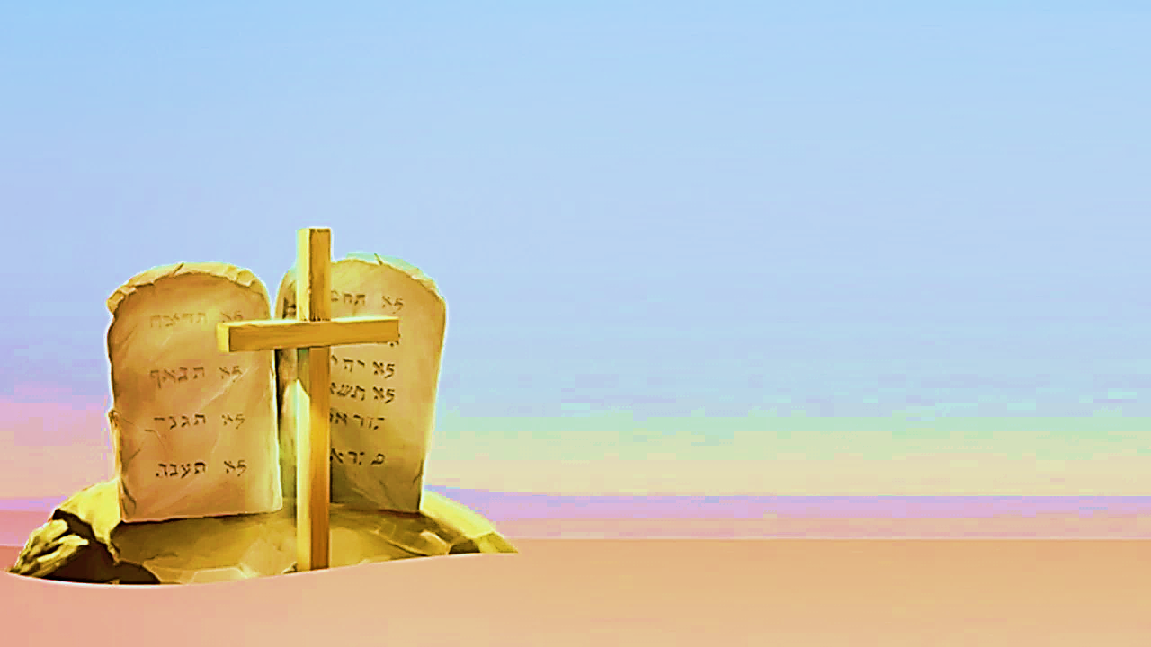
“Heute brauchen wir Menschen
von gründlicher Treue,
Menschen,
die dem HERRN voll und ganz folgen,
Menschen, die nicht dazu neigen,
zu schweigen,
wenn sie sprechen sollten,
die ihren Prinzipien
treu wie Stahl sind,
die nicht nach einer
überheblichen Selbstdarstellung
streben, ...

Slide 21
… sondern demütig mit GOTT wandeln,
geduldige, freundliche,
zuvorkommende,
höfliche Menschen,
die verstehen,
dass die WISSENSCHAFT DES GEBETS
darin besteht,
den GLAUBEN zu üben
und WERKE zu zeigen,
die zur Ehre GOTTES
und zum WOHL SEINES VOLKES beitragen...

Slide 22
…Um JESUS nachzufolgen,
bedarf es zunächst
einer von ganzem Herzen
kommenden
BEKEHRUNG
und einer
täglichen WIEDERHOLUNG
dieser BEKEHRUNG. …

Slide 23
… Es war Kalebs Glaube an GOTT,
der ihm Mut gab,
ihn vor MENSCHENFURCHT bewahrte
und ihn befähigte,
MUTIG und UNERSCHROCKEN
für das Recht
einzutreten. …

Slide 24
Durch das VERTRAUEN
auf Dieselbe MACHT,
den ALLMÄCHTIGEN GENERAL
der HIMMLISCHEN HEERSCHAREN,
kann jeder wahre Soldat des KREUZES
KRAFT und MUT empfangen,
um die Hindernisse zu ÜBERWINDEN,
die unüberwindbar
scheinen.“
E. G. White, Sons and Daughters of God (Söhne u. Töchter Gottes), 19. Juli

